Slide 1
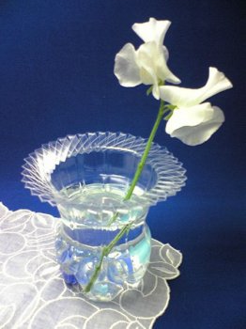
Ваза из пластиковой бутылки

Slide 2
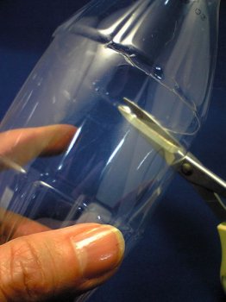
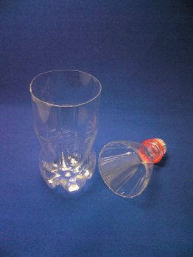
1. Отрезать верхнюю часть бутылки.

Slide 3
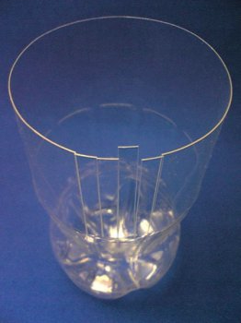
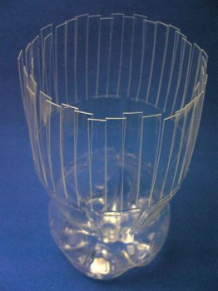
2. Отмерить будущее горлышко вазы и нарезать его на тонкие полоски

Slide 4
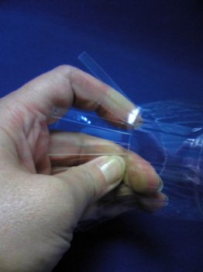
Загните все полоски во внешнюю сторону бутылки

Slide 5
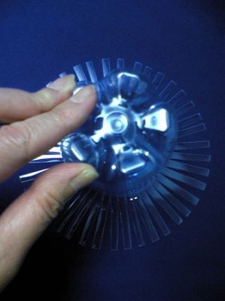
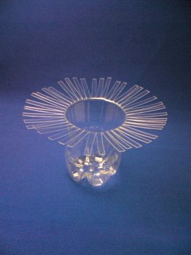
4. Переверните бутылку и поставьте ее на плоскую поверхность, затем надавите на нее, для того что бы обеспечить ровные края горлышка будущей вазы.

Slide 6
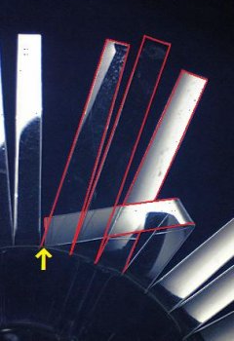
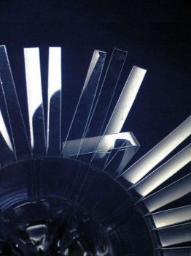
5. Загните полоску за две рядом стоящие полоски

Slide 7
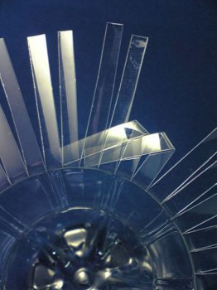
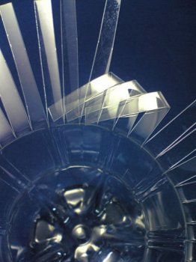
6. Для следующей полоски сделайте тоже самое. И так до тех пор пока не останется не загнутых полосок.

Slide 8
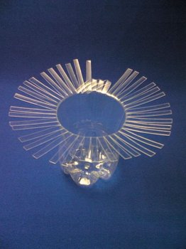
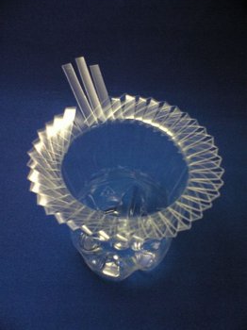

Slide 9
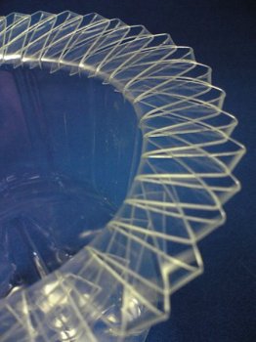

Slide 10
Вот так выглядит готовая ваза из пластиковой бутылки.

